Slide 1






CHÀO MỪNG CÁC EM ĐẾN VỚI BÀI HỌC NGÀY HÔM NAY!

Slide 2

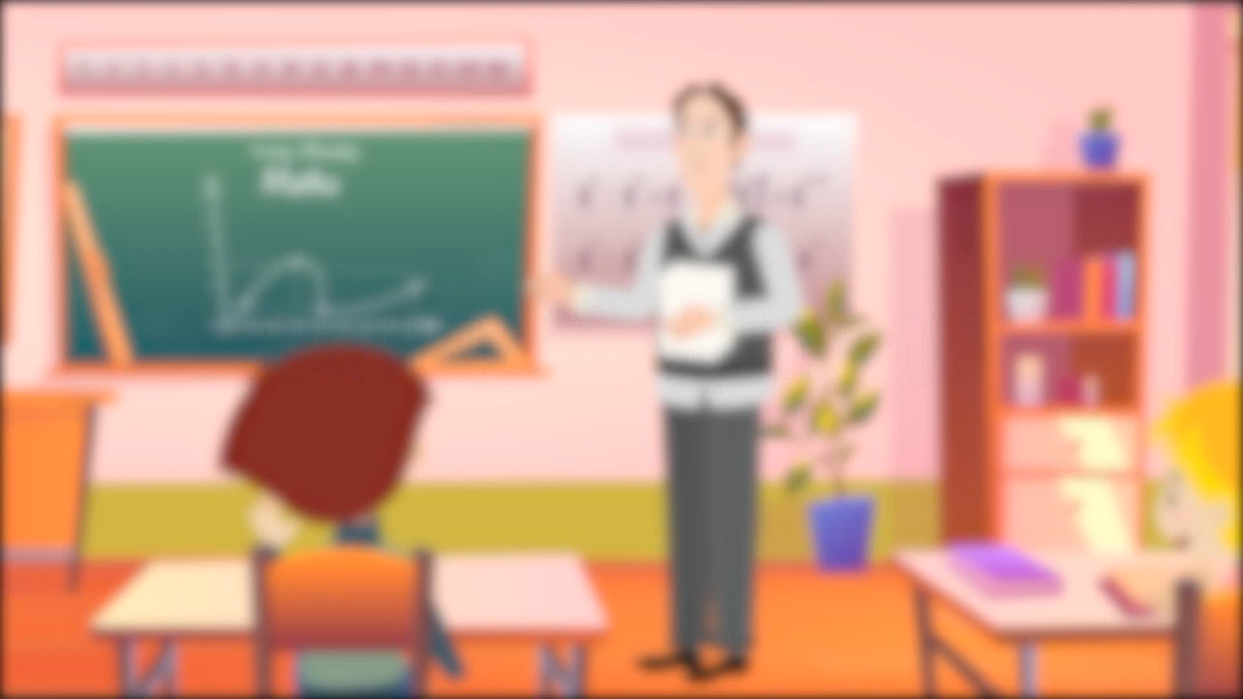


KHỞI ĐỘNG
Các em hãy xem đoạn video dưới đây và trả lời câu hỏi sau:
Sau khi xem xong video, em rút ra được bài học gì về sự tự tin?
25%
75%

Slide 3



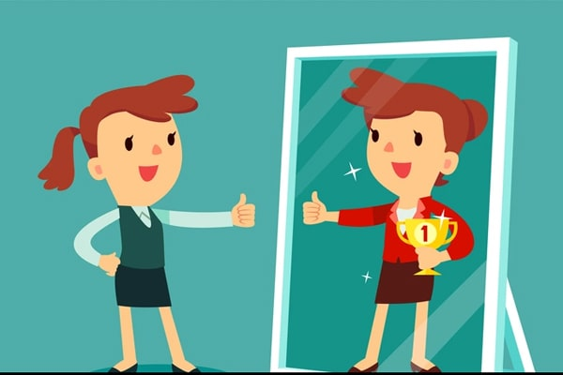

Gợi ý câu trả lời
Bài học sau khi xem xong video:
Chúng ta nên tự tin vào khả năng của bản thân của mình, dám vượt qua thử thách, đương đầu với khó khăn để đạt được kết quả và thành tích cao.

Slide 4

HOẠT ĐỘNG GIÁO DỤC THEO CHỦ ĐỀ
CHỦ ĐỀ 3:
HOÀN THIỆN BẢN THÂN

Slide 5

NỘI DUNG BÀI HỌC
Hoạt động 1. Khám phá nét riêng của bản thân
Hoạt động 2. Phân tích điểm mạnh, điểm yếu của bản thân
Hoạt động 3. Xác định biểu hiện của sự nỗ lực hoàn thiện bản thân
Hoạt động 4. Cách thể hiện sự tự tin đối với những đặc điểm riêng của bản thân

Slide 6
NỘI DUNG BÀI HỌC
Hoạt động 5. Điều chỉnh bản thân để thích ứng với sự thay đổi
Hoạt động 6. Nỗ lực hoàn thiện bản thân
Hoạt động 7. Chủ động thu hút các bạn cùng phấn đấu hoàn thiện bản thân

Slide 7


HOẠT ĐỘNG 1.
Khám phá nét riêng của bản thân

Slide 8




Nhiệm vụ 1: Một số nét riêng của bản thân
Trò chơi “Thám tử lừng danh”
Luật chơi:
Mỗi tổ sẽ chọn ra 1 bạn làm thám tử và một bạn làm nhân vật bí ẩn. Tổ trưởng của mỗi tổ sẽ viết các đặc điểm riêng của bạn đó ra để gợi ý cho thám tử. Sau đó, thám tử của các tổ sẽ đặt tối đa 5 câu hỏi để tìm ra nhân vật bí ẩn đó. Trò chơi kết thúc khi tất cả các tổ đều tìm ra đúng nhân vật bí ẩn đang được nhắc đến.

Slide 9
Trò chơi “Thám tử lừng danh”
Lưu ý
01
02
03
Thám tử tổ 1 sẽ sang tổ 2 để tìm nhân vật bí ẩn và ngược lại
Thám tử tổ 3 sẽ sang tổ 4 để tìm nhân vật bí ẩn và ngược lại.
Các bạn trong tổ chỉ được trả lời Đúng hoặc Sai.

Slide 10
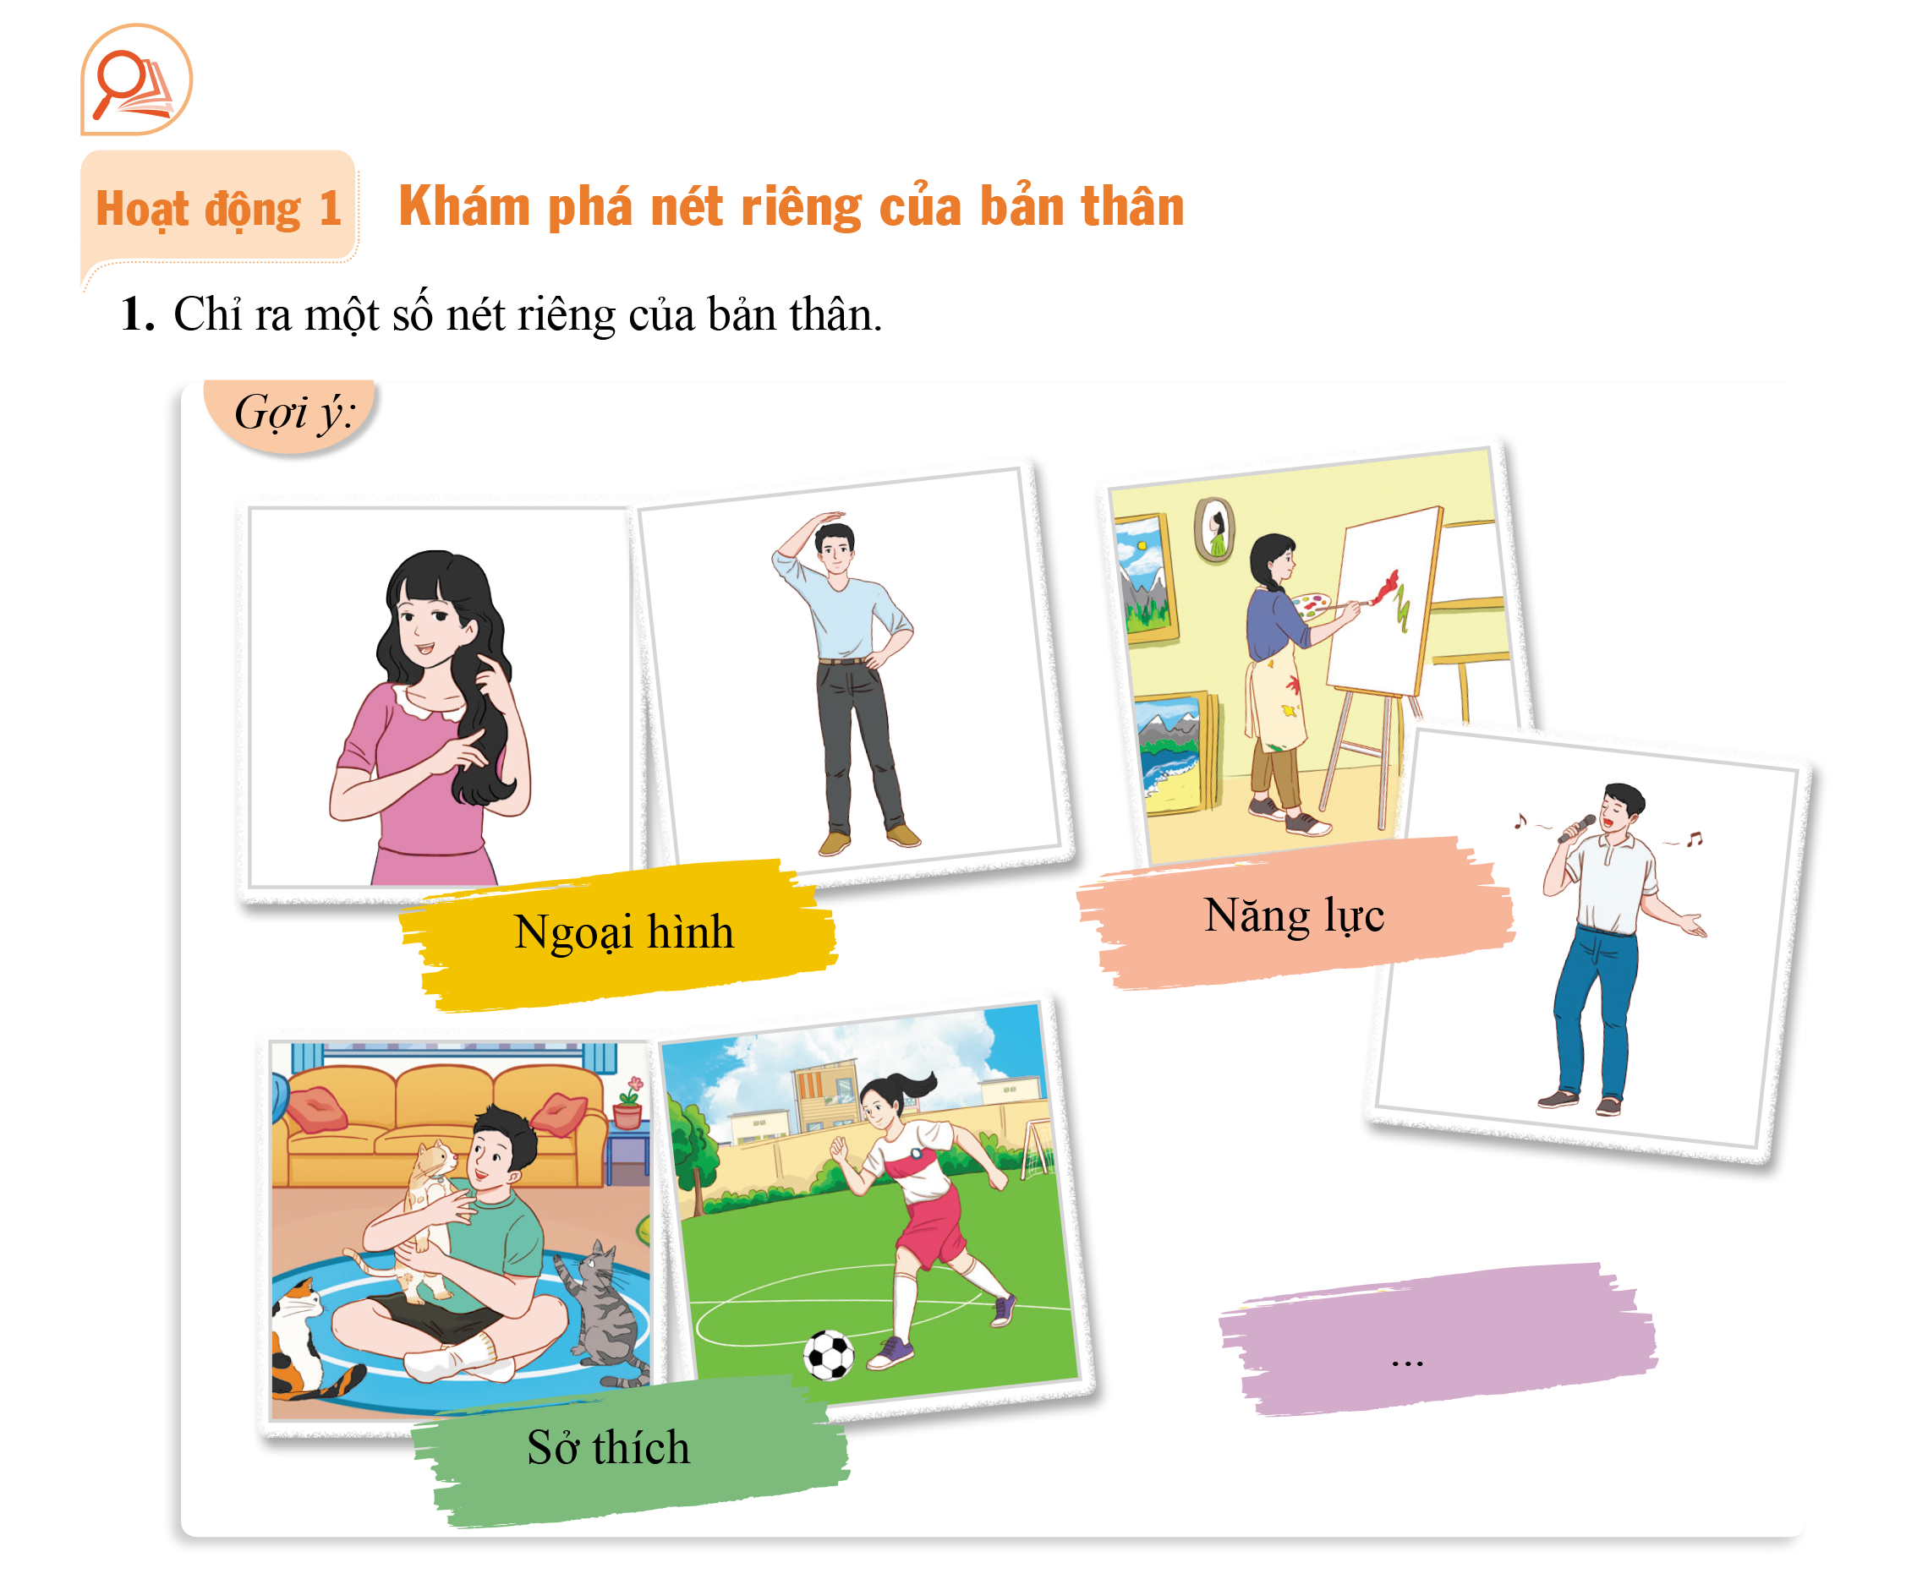
Trò chơi “Thám tử lừng danh”
Gợi ý 1
Đặt câu hỏi để tìm ra nét đặc trưng nhân vật bí ẩn theo những đặc điểm sau:

Slide 11

Trò chơi “Thám tử lừng danh”
Gợi ý 2
Nhân vật bí ẩn thích chơi đá bóng đúng không?
Nhân vật bí ẩn vẽ rất đẹp đúng không?
Nhân vật bí ẩn có mái tóc dài đúng không?
Nhân vật bí ẩn là nam/nữ đúng không?
Nhân vật bí ẩn rất ít nói đúng không?

Slide 12

Các em trả lời các câu hỏi dưới đây:
Em rút ra điều gì sau khi chơi trò chơi “Thám tử lừng danh”?
Em thấy bản thân mình có những nét riêng gì?

Slide 13







Về ngoại hình
Mặt trái xoan
Má lúm đồng tiền
Mắt to tròn
Tóc xoăn
Mũi cao
Tóc dài mượt
Da trắng
Tóc nâu
Cao ráo

Slide 14


Về tính cách
Vui vẻ
Khéo léo
Thân thiện
Nhẹ nhàng
Hòa đồng
Hiền lành
Tốt bụng
Thông minh
Khiêm tốn
Dễ thương

Slide 15

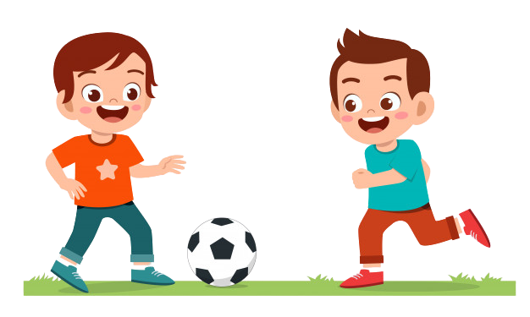
Về năng lực
Hát hay
Chơi cờ vua giỏi
Vẽ đẹp
Đá bóng giỏi
Múa dẻo
Nhảy aerobic
Bơi giỏi
Chơi bóng chuyền
Nhảy đẹp

Slide 16

KẾT LUẬN
“
Mỗi người đều có những đặc điểm riêng, làm nên bản sắc cá nhân của người đó. Không ai giống ai hoàn toàn.
”

Slide 17



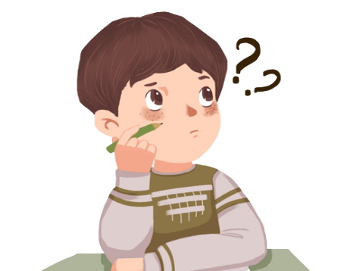
Nhiệm vụ 2: Suy nghĩ, cảm xúc của em khi trao đổi về nét riêng của bản thân và các bạn
THẢO LUẬN NHÓM ĐÔI:
Các em hãy thảo luận và trả lời các câu hỏi dưới đây:
Em hãy chia sẻ suy nghĩ, cảm xúc của em khi trao đổi về nét riêng của bản thân và các bạn.
Theo em, bạn có tự tin khi chia sẻ về nét riêng của bản thân không?

Slide 18
HOẠT ĐỘNG 2.
Phân tích điểm mạnh, điểm yếu của bản thân

Slide 19



Điểm mạnh
Điểm mạnh là gì?
Điểm mạnh là những kĩ năng, kiến thức, kinh nghiệm mà bản thân có thể làm tốt, những điểm ưu tú, nổi trội.

Slide 20

Điểm yếu
Điểm yếu là gì?
Điểm yếu là những kĩ năng, kiến thức, kinh nghiệm bản thân làm chưa tốt, những thiếu sót trong tích cách cần khắc phục và sửa chữa.

Slide 21

Nhiệm vụ 1: Cách nhận diện điểm mạnh, điểm yếu của bản thân
Gợi ý
Tích cực học tập, tham gia các hoạt động chung để bộc lộ khả năng của bản thân.
Tự đánh giá điểm mạnh, điểm yếu dựa trên kết quả học tập, mức độ hoàn thành công việc, thái độ khi tham gia các hoạt động.
Tham khảo ý kiến đánh giá của thầy cô, bạn bè, người thân.
Làm cách nào để xác định được những điểm mạnh và điểm yếu của bản thân mình?

Slide 22

Cách xác định điểm mạnh và điểm yếu
01
02
03
Dựa vào những nhận xét của những người thân thiết, gần gũi, hiểu rõ về mình như người thân, bạn bè, thầy cô.
Dựa trên những sở thích, hành vi, thói quen trong học tập, giao tiếp, và sinh hoạt hằng ngày.
Dựa vào kết quả trong quá trình học tập, giao tiếp của bản thân.

Slide 23

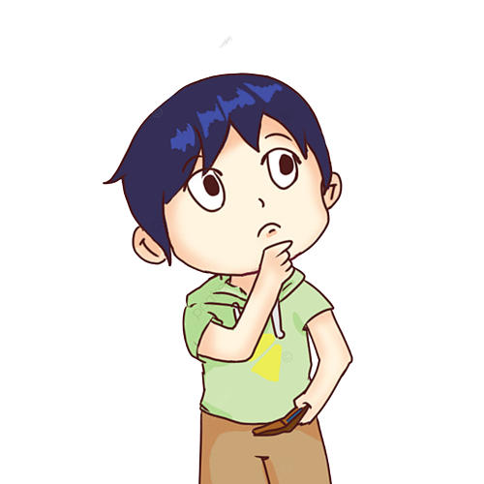
Em hãy giới thiệu về những điểm mạnh, điểm yếu của bản thân mình và cho biết bằng cách nào mà em xác định được những điểm đó?

Slide 24

KẾT LUẬN
Ai cũng có những điểm mạnh, điểm yếu trong những điểm riêng của bản thân.
Xác định những điểm mạnh, điểm yếu của bản thân là việc làm cần thiết để mỗi chúng ta tự hoàn thiện trên cơ sở phát huy điểm mạnh và khắc phục điểm yếu của bản thân.
Việc xác định điểm mạnh, điểm yếu của bản thân cũng là một bước quan trọng khi các em đi phỏng vấn xin việc, phỏng vấn vào các câu lạc bộ,…

Slide 25


Nhiệm vụ 2: Điểm mạnh, điểm yếu của bản thân
Sau khi biết cách xác định điểm mạnh và điểm yếu của bản thân, em hãy phân tích những điểm mạnh và điểm yếu đó theo gợi ý sau:
01
02
03
Liệt kê một số điểm mạnh và điểm yếu của bản thân (1 – 2 điểm)
Những điểm mạnh và điểm yếu đó tác động như thế nào đến học tập và cuộc sống?
Chỉ ra biểu hiện của những điểm mạnh, điểm yếu đó
Gợi ý: Có thể hoàn thành bảng theo mẫu sau đây:

Slide 26
Đặc điểm của bản thân | Tên máy cơ khí động lực | Biểu hiện | Tác động
Điểm mạnh
Điểm yếu

Slide 27



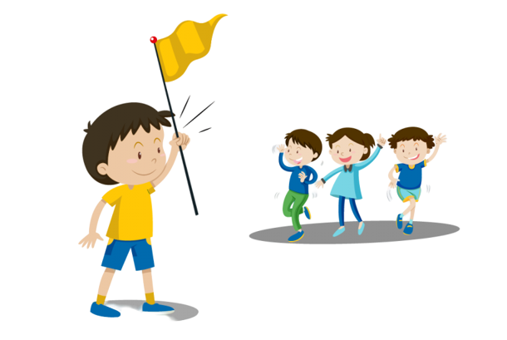
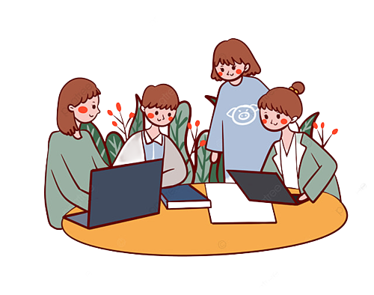
GỢI Ý TRẢ LỜI
Một số điểm mạnh
Nói tiếng Anh trôi chảy.
Sử dụng thành thạo tin học văn phòng.
Có kĩ năng lãnh đạo.
Làm việc nhóm tốt.

Slide 28
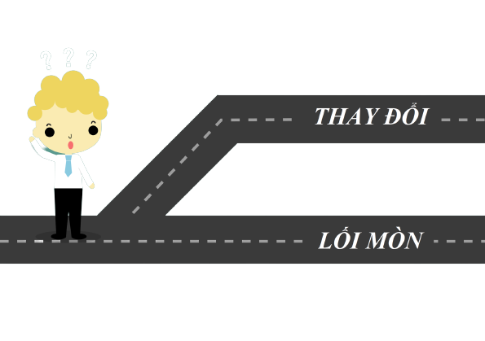

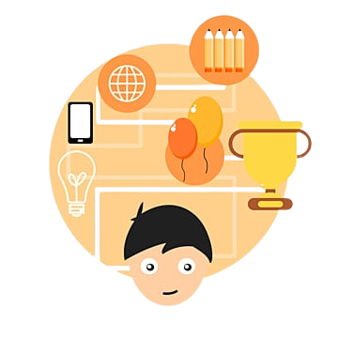
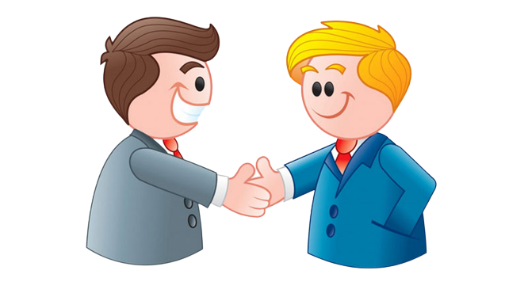
GỢI Ý TRẢ LỜI
Một số điểm mạnh
Linh hoạt thích nghi với thay đổi.
Tự tin thuyết trình trước đám đông.
Tư duy sáng tạo tốt.
Kĩ năng giao tiếp tốt.

Slide 29
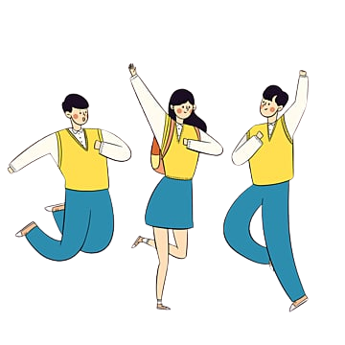



GỢI Ý TRẢ LỜI
Một số điểm mạnh
Nhiệt tình, hăng hái tham gia các công việc của lớp.
Có tinh thần, trách nhiệm cao.
Vui vẻ, tích cực với mọi người xung quanh.
Làm việc có kế hoạch và khoa học.

Slide 30

GỢI Ý TRẢ LỜI
Một số điểm yếu
Cầu toàn
Vô tổ chức
Nhạy cảm
Nhút nhát, tự ti
Hiếu thắng
Làm việc không khoa học

Slide 31
GỢI Ý TRẢ LỜI
Một số điểm yếu
Thiếu tập trung
Ngại thay đổi, bảo thủ
Dễ nổi nóng, hay nóng vội
Mất kiên nhẫn, bình tĩnh
Ích kỉ
Khả năng tính toán kém

Slide 32
Ví dụ gợi ý
Nhung phân tích điểm mạnh và điểm yếu của mình:
Đặc điểm của bản thân | Tên máy cơ khí động lực | Biểu hiện | Tác động
Điểm mạnh | Nhiệt tình tham gia các công việc chung. | Luôn tích cực tham gia các hoạt động học tập và ngoại khóa. Chủ động hợp tác, giúp đỡ mọi người trong hoạt động chung. | Có nhiều cơ hội thể hiện khả năng của bản thân. Giúp đỡ, hỗ trợ mọi người. Được thầy cô, bạn bè yêu mến.
Điểm yếu | Nóng vội | Nhiều khi nói nhưng chưa suy nghĩ kĩ. Luôn nộp bài xong khi làm xong mà không kiểm tra lại. | Kết quả học tập, công việc có thể không như mong đợi. Dễ phát sinh lỗi trong học tập và các nhiệm vụ khác.

Slide 33
Hoa phân tích điểm mạnh và điểm yếu của mình:
Đặc điểm của bản thân | Tên máy cơ khí động lực | Biểu hiện | Tác động
Điểm mạnh | Nói Tiếng Anh trôi chảy và tự tin. | Tự tin thuyết trình bằng Tiếng Anh trước lớp. Tham gia cuộc thi tranh luận bằng Tiếng Anh với các bạn trường khác Có thể giao tiếp trôi chảy với người nước ngoài. | Có nhiều cơ hội thể hiện khả năng của bản thân. Có cơ hội làm việc khi ngồi trên ghế nhà trường. Được thầy cô, bạn bè quý mến. Có nhiều cơ hội học tập ở môi trường quốc tế.
Điểm yếu | Cầu toàn, theo chủ nghĩa hoàn hảo. | Mất nhiều thời gian hoàn thành công việc. Rất thích làm việc một mình | Gây áp lực cho những người làm cùng nhóm. Tự tạo căng thẳng cho bản thân mình vì phải làm việc cho đến khi hoàn hảo mới thôi.

Slide 34


Em làm thế nào để khắc phục những điểm yếu của bản thân?

Slide 35
HOẠT ĐỘNG 3.
Xác định biểu hiện của sự nỗ lực hoàn thiện bản thân

Slide 36

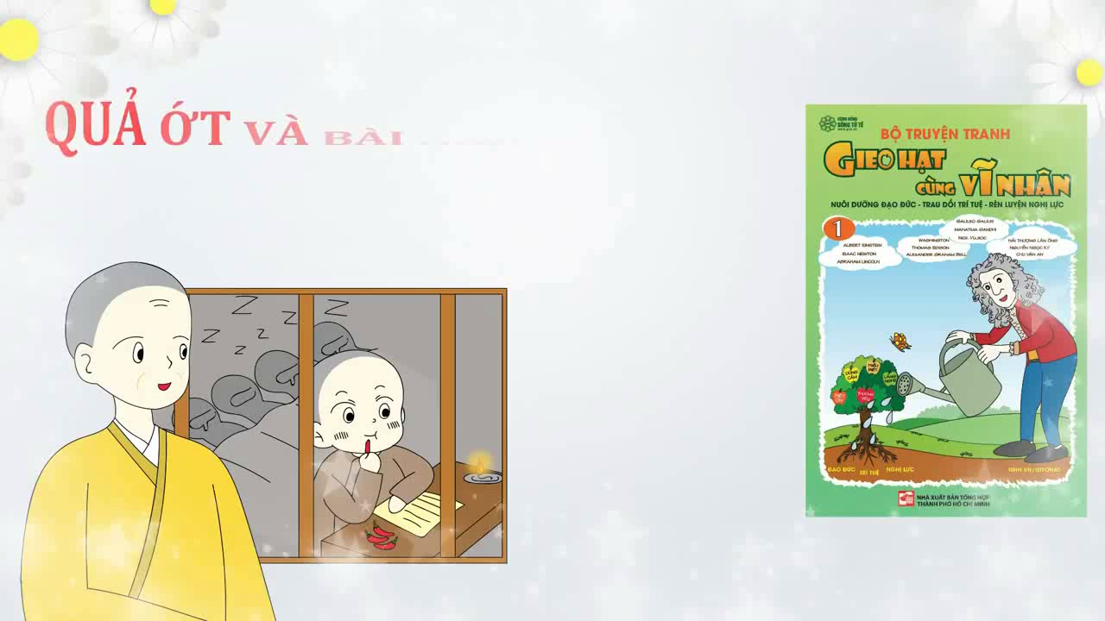
Nhiệm vụ 1: Sưu tầm và kể những câu chuyện về tấm gương nỗ lực hoàn thiện bản thân
Xem đoạn video sau và trả lời các câu hỏi:
25%
Vì sao Lý Công Uẩn vừa ăn ớt vừa đọc kinh sách?
Bài học rút ra từ video trên là gì?
75%

Slide 37
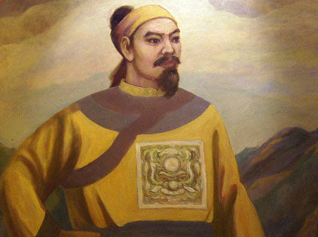
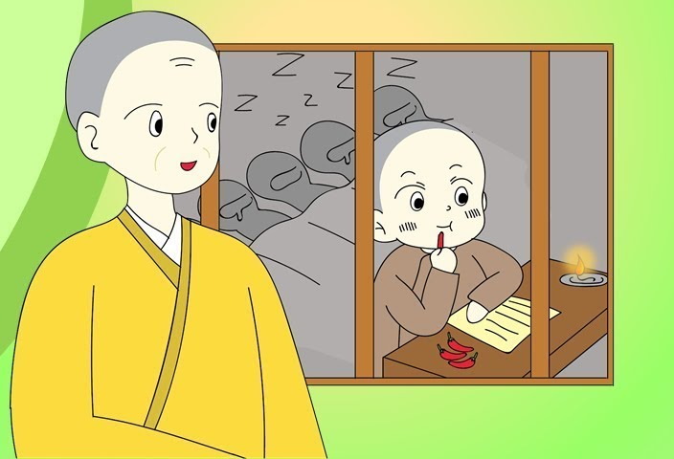
Gợi ý câu trả lời
Lý Công Uẩn vừa ăn ớt vừa đọc kinh sách vì ớt cay sẽ làm bản thân tỉnh táo hơn.
Bài học: Kiên trì, chăm chỉ rèn luyện sẽ đạt được nhiều thành tích vẻ vang và khi gặp hoàn cảnh khó khăn sẽ không chùn bước.

Slide 38

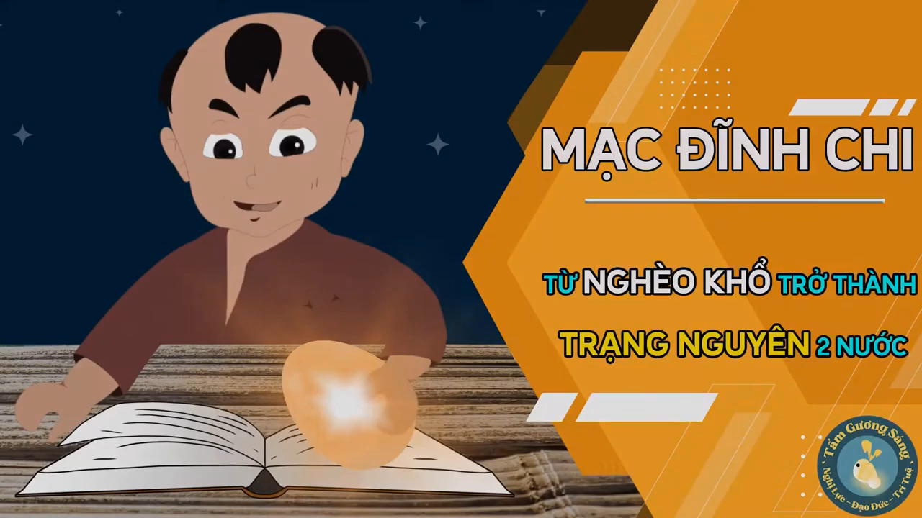
Các em xem đoạn video dưới đây và trả lời các câu hỏi sau:
Mạc Đĩnh Chi đã nỗ lực như thế nào để trở thành “Lưỡng quốc trạng nguyên”?
Bài học rút ra từ video trên là gì?
25%
75%

Slide 39

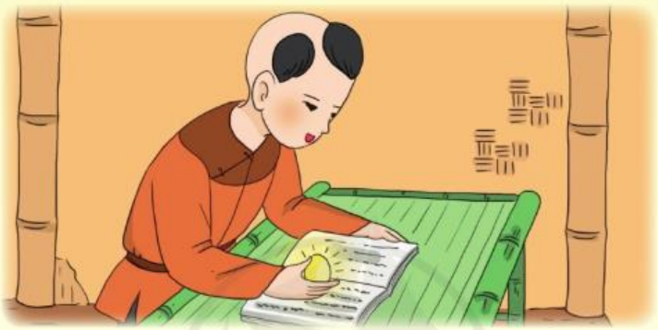
Gợi ý câu trả lời
Mạc Đĩnh Chi luôn bị bạn bè trêu chọc nhưng vẫn rất ham học hỏi: luôn đứng ngoài lớp nghe thầy giảng bài vì không có tiền đi học, muốn đọc sách nhưng không có đèn dầu nên đã bắt đom đóm bỏ vào vỏ trứng để làm đèn học.
Mạc Đĩnh Chi bị vua chê nghèo và dung mạo xấu xí nhưng ông không nản lòng mà làm một bài thơ khiến vua nể phục.
Bài học: Kiên trì, chăm chỉ, không ngại tình hình khó khăn, gian khổ để rèn luyện bản thân cố gắng và đạt được thành tích cao.

Slide 40
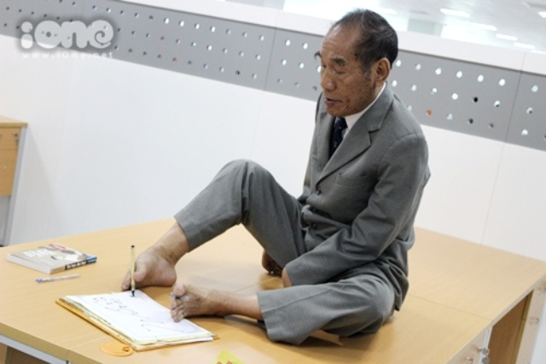
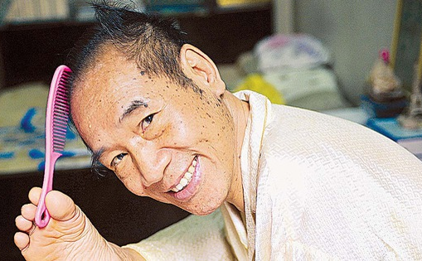
Một số tấm gương khác
Nhà giáo ưu tú Nguyễn Ngọc Ký
Một người đại diện cho sự nỗ lực và nghị lực sống.
Một cậu học trò liệt hai tay đã trở thành thầy giáo viết bằng chân đầy kỳ diệu.
Thầy đã cho mọi người thấy không gì là không thể nếu luôn nỗ lực hết mình.

Slide 41
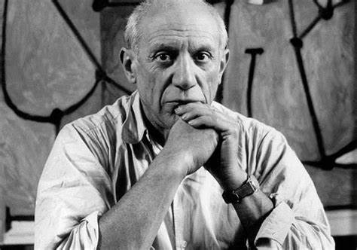
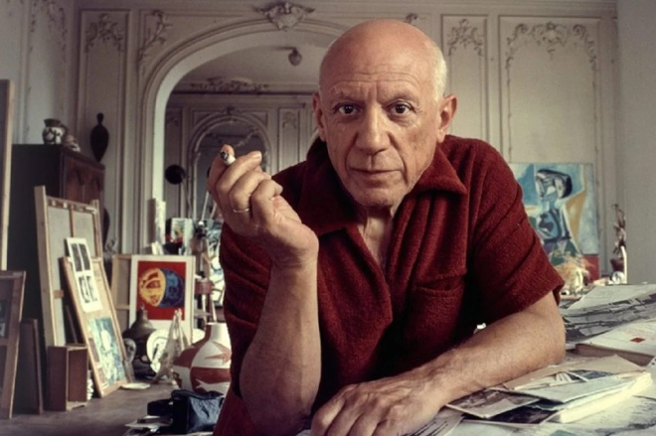
Một số tấm gương khác
Họa sĩ Picaso
Là một họa sĩ và nhà điêu khắc nổi tiếng.
Ông từng là một họa sĩ vô danh và nghèo khổ.
Ông đã không ngừng nỗ lực, cố gắng để trở thành một trong 10 họa sĩ vĩ đại nhất trong 200 nghệ sĩ tạo hình lớn nhất thế giới vào thế kỷ 20.

Slide 42
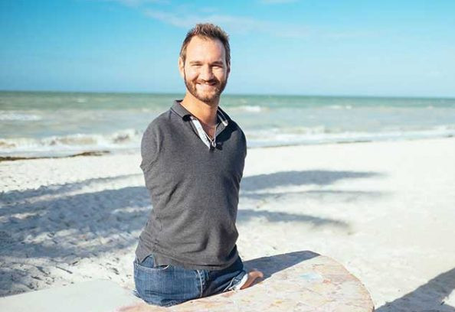
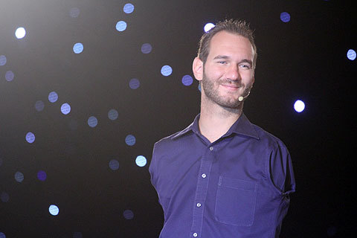
Một số tấm gương khác
Nick Vujicic
Mặc dù sinh ra với thân thể khiếm khuyết hai tay, hai chân nhưng anh vẫn luôn khát vọng vươn lên.
Anh đã nỗ lực để thực hiện ước mơ và chứng minh cho mọi người thấy khi nỗ lực hết mình thì khiếm khuyết, bất hạnh không còn là vấn đề.

Slide 43
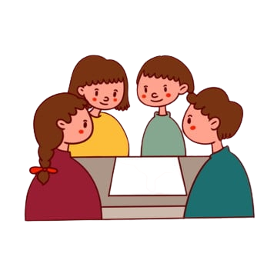

Nhiệm vụ 2: Chỉ ra những biểu hiện của sự nỗ lực hoàn thiện bản thân
HOẠT ĐỘNG NHÓM: Các em thảo luận và trả lời các câu hỏi dưới đây:
Em hãy nêu những biểu hiện của sự nỗ lực hoàn thiện bản thân.
Em làm thế nào để xác định được những biểu hiện đó?

Slide 44




GỢI Ý TRẢ LỜI
Biểu hiện
Cần cù, siêng năng.
Tìm cho mình một tấm gương có thể học hỏi.
Suy nghĩ tích cực, lạc quan.
Cố gắng không ngừng dù hoàn cảnh có khó khăn ra sao.

Slide 45



GỢI Ý TRẢ LỜI
Biểu hiện
Đọc sách.
Đặt mục tiêu.
Rèn luyện sức khỏe tốt.

Slide 46




GỢI Ý TRẢ LỜI
Cách xác định
Hiểu rõ mong muốn và mục tiêu của bản thân
Tin tưởng bản thân mình chắc chắn sẽ làm được
Không để ý đến những tác động xung quanh ảnh hưởng đến sự nỗ lực của mình

Slide 47

Nhiệm vụ 3: Những khó khăn trong việc nỗ lực hoàn thiện bản thân và đề xuất cách khắc phục
Trong quá trình hoàn thiện bản thân em đã gặp những khó khăn gì?
Em hãy chia sẻ những khó khăn khi thực hiện quá trình đó

Slide 48



GỢI Ý TRẢ LỜI
Khó khăn:
Luôn lo sợ mọi sự nỗ lực của mình sẽ không thành công.
Cách khắc phục
Đọc sách để lấy thêm động lực và giúp suy nghĩ tích cực, lạc quan hơn.

Slide 49

GỢI Ý TRẢ LỜI
Khó khăn:
Luôn gặp phải những ánh mắt, lời nói dè bĩu, chê bai khiến bản thân chùn bước, nản chí.
Cách khắc phục
Không để ý và luôn cố gắng để đạt được mục tiêu và khiến mọi người từ chê bai thành công nhận.

Slide 50
Ý nghĩa của sự nỗ lực trong cuộc sống
Mang lại một cuộc sống tươi đẹp hơn.
Mang đến nhiều mối quan hệ tốt đẹp hơn.
Giúp bản thân có một tầm lòng bao dung, rộng lượng hơn.
Giúp bản thân trở nên tốt hơn từng ngày.
Có sức mạnh lan tỏa nhiều điều tốt đẹp hơn đến với mọi người xung quanh.

Slide 51
CẢM ƠN CÁC EM ĐÃ LẮNG NGHE, HẸN GẶP LẠI!

